Slide 1

«ДРУГОЕ МЕСТО. ПЕРЕЗАГРУЗКА»
Культурно-досуговый проект

Slide 2
ПРОГРАММА ЗАКРЫТИЯ
АКТУАЛЬНОСТЬ
Зачастую молодежь проводит свободное время вместе с друзьями в ресторанах быстрого питания, торговых центрах и подъездах. Подростки ведут себя шумно и не всегда корректно, что часто провоцирует конфликты между жителями дома, посетителями торгового центра или ресторана быстрого питания с подростками.
Главная проблема молодежи до 18 лет - отсутствие "точек силы", места, в котором они могли бы объединяться и создавать новые проекты и реализовать идеи. Эту потребность мы выявили по итогам проведенного социального опроса. Результат которого показал, что 68% молодежи Нижнего Новгорода поддерживают идею создания коворкинг-зоны для организации различных культурно массовых и образовательных мероприятий.
Создание коворкинг-зоны позволит подросткам найти комфортное место, где они смогут проводить свободное время на одной волне со всеми. Её расположение в библиотеке поможет вернуть ей актуальность и привлечь новых посетителей. Молодежь сможет отдохнуть, посетить занятия, мастер-классы и тематические вечера.

Slide 3
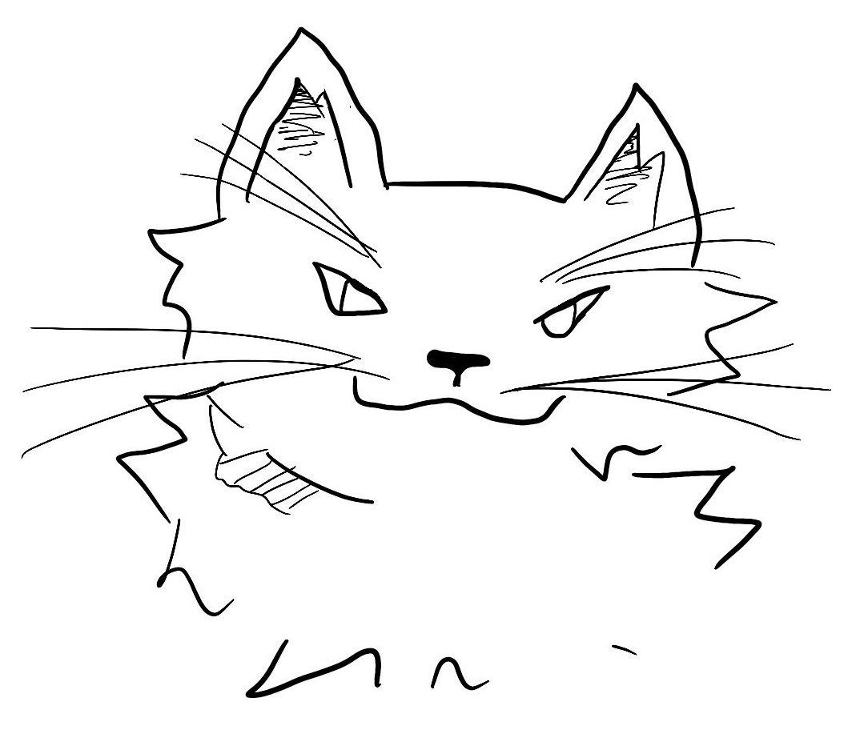
ПРОГРАММА ЗАКРЫТИЯ
ЦЕЛЬ ПРОЕКТА
Повышение качества социально- пространственной среды библиотек, становящихся инкубатором социальных инноваций через организацию социально-досуговой деятельности 250 молодых людей - жителей города Нижний Новгород в возрасте от 12 до 20 лет в рамках специальной коворкинг-зоны для проведения образовательных мастер-классов, лекториев, досуговых мероприятий.
250 участников города Нижний Новгород смогут развивать собственные инициативы, расширять культуру погружения в дизайн пространства и использовать его как площадки для коворкинга.

Slide 4
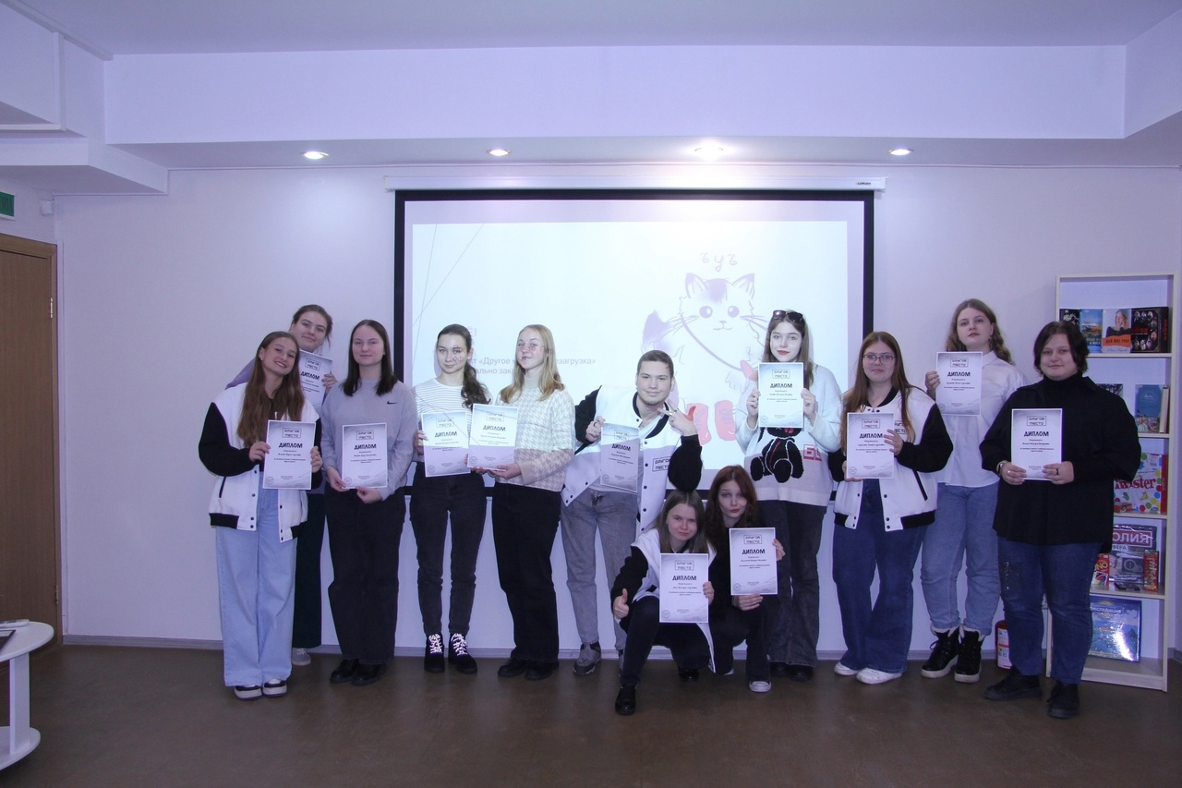
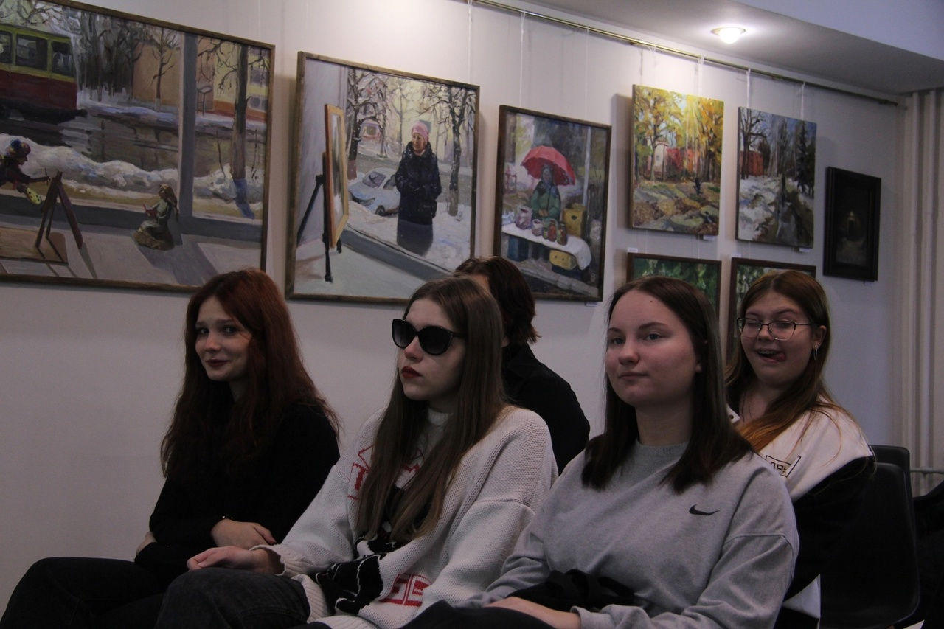
ЗАДАЧИ ПРОЕКТА
Организационная
- закупки
- работа с партнерами
- создание дизайн макета для изменений
Информационная:
- публикация информационных постов в «Вконтакте»
- публикация видеороликов в «VK клипах»
- публикация рекламных постов
Проведение мероприятий:
- мастер-классы и лекции
-клуб настольных игр
- киноклуб
- клуб любителей книг
Организация офлайн пространств:
- работа с партнерами (спикерами)
- разработка программы итогового открытия
- реклама
- проведение программы
Что наша команда смогла изменить за год?

Slide 5
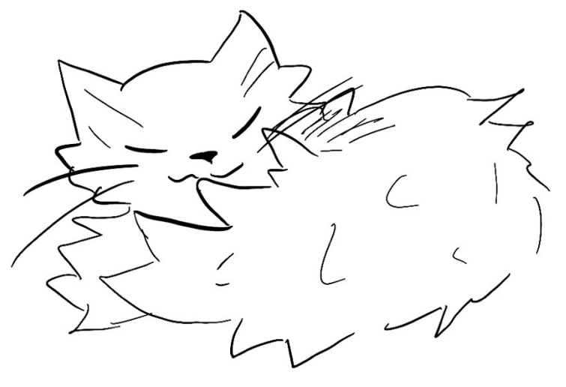
РЕЗУЛЬТАТЫ ПРОЕКТА
-ПОЯВИЛОСЬ НОВОЕ ПРСТРАНСТВО ДЛЯ МОЛОДЁЖИ
До этого в Автозаводском районе города Нижний Новгород такого пространства не было, мероприятия проводились в другом районе или в образовательных учреждениях. Теперь у каждого есть возможность забронировать пространство, написав в личные сообщения сообщества. (это абсолютно бесплатно)
-ПРОШЛО 11 МЕРОПРИЯТИЙ РАЗНЫХ НАПРАВЛЕНИЙ
Мы писали проекты, заботились об экологии, творили, обсуждали короткометражки, учились планировать время, представлять себя и генерировать идеи, собирали образ лидера, изучали основы медиаграмотности, познакомились с персонажами славянской мифологии.
-ОХВАТ С СОЦИАЛЬНЫХ СЕТЯХ
Мы набрали 18800 просмотров
Опубликовали 96 постов
Разработали 10 рубрик
Создали больше 100 дизайнов
Набрали 115 подписчиков
-300 УЧАСТНИКОВ
Столько ребят знает о нашем проекте и продолжают следить за ним.

Slide 6
КАК ИЗМЕНИЛОСЬ ПРОСТРАНСТВО?

Slide 7
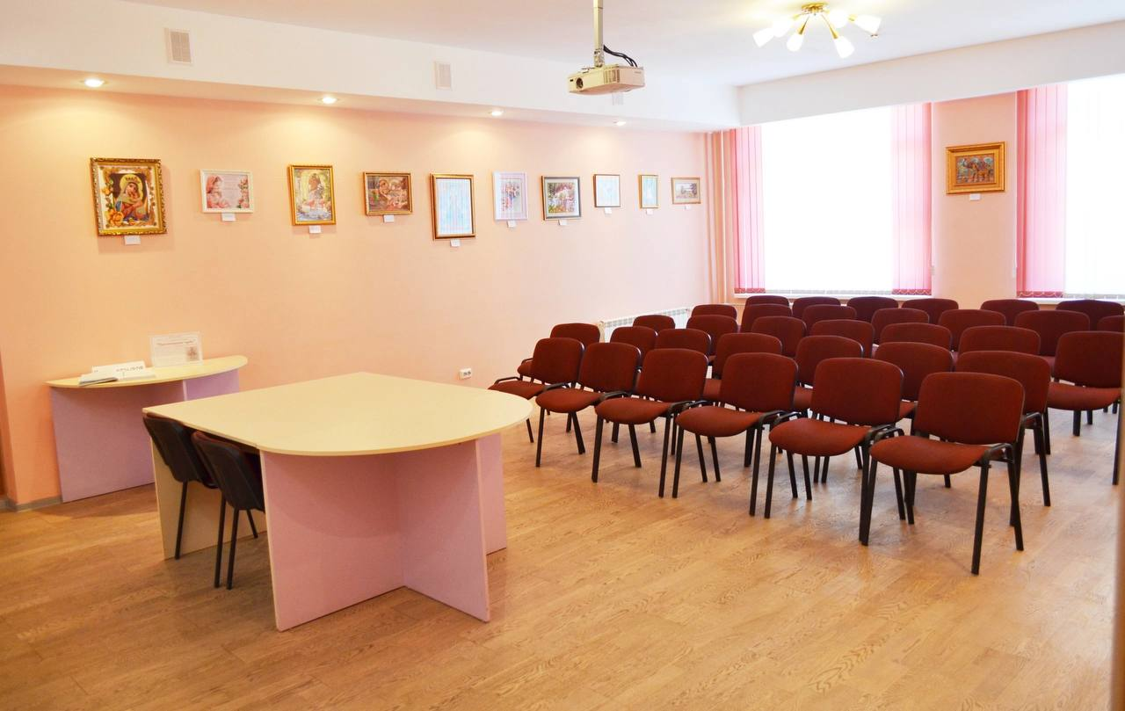
ПРОСТРАНСТВО
ДО:

Slide 8
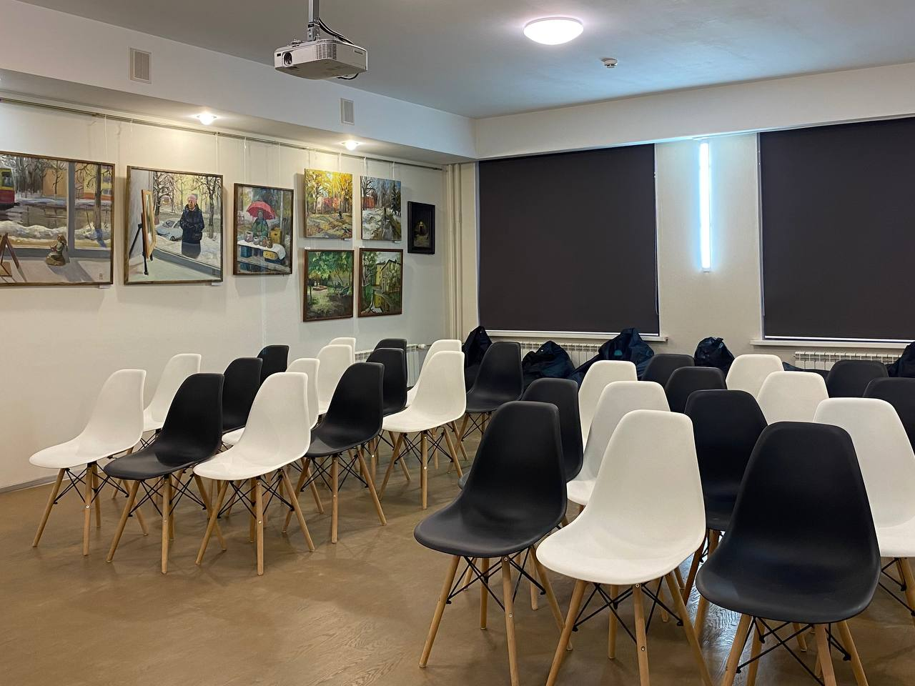
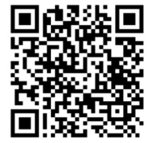
НАГРАЖДЕНИЕ
Не забываем поддерживать!
ПОСЛЕ:

Slide 9
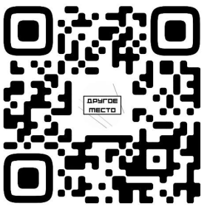
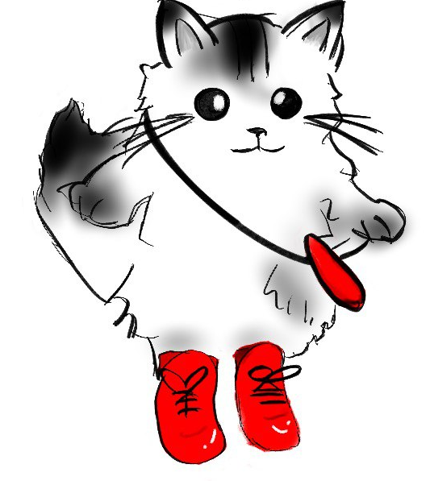
ПРОГРАММА ЗАКРЫТИЯ
ИНТЕРЕСНЫЕ ФАКТЫ:
-Проект выиграл грант 231000 на реализацию во втором сезоне «Росмолодёжь. Гранты» в 2022 году
-Котик, который был с вами всю презентацию, это наш талисман Юки
-Наш коворикнг пользуется популярностью не только среди молодёжи, но и педагогов
ПЕРСПЕКТИВЫ РАЗВИТИЯ:
-Поиск амбассадоров проекта
-Тиражирование проекта другие регионы
-Увеличение количества участников

